Slide 1

MOJA ULUBIONA KSIĄŻKA
TYMEK MOCZKO

Slide 2


Slide 3
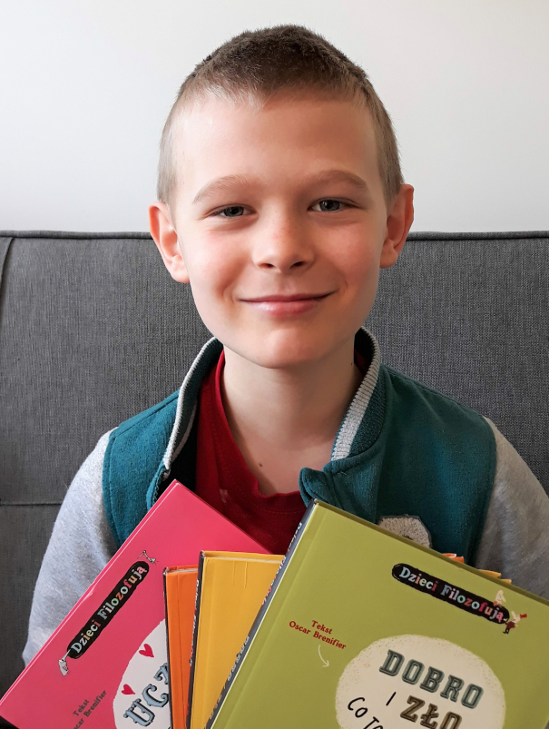
„Dzieci filozofują”
To moja ulubiona seria książek, która składa się z CZTERECH części…

Slide 4




Część 1: Ja co to takiego?
“This is a quote. Words full of wisdom that someone important said and can make the reader get inspired.”
Część 3: życie co to takiego?
Część 4: Dobro i zło co to takiego?
Część 2: Uczucia co to takiego?

Slide 5
DLACZEGO LUBIĘ CZYTAĆ TE KSIĄŻKI?

Slide 6
02
01
DUŻA CZCIONKA
SKŁADAJĄ SIĘ Z SAMYCH PYTAŃ
03
04
TE PYTANIA ZMUSZAJĄ MNIE DO MYŚLENIA
CZYTAMY JE CAŁĄ RODZINĄ
Dzięki temu łatwo się je czyta.
Nie ma w nich historii, tylko ciekawe pytania, które mają dużo wspólnego z moim życiem.
Szukam swoich odpowiedzi, nie wszystkie są łatwe.
O każdym pytaniu możemy razem rozmawiać.

Slide 7
PRZYKŁADOWE PYTANIA

Slide 8
CZY JESTEŚ TAKI JAK INNI?
01
03
Nie, bo ja to ja.
Tak, ale …
Czy nie masz w sobie cech innych ludzi? Czy zawsze wiesz kim jesteś? Czy zawsze jesteś taki sam? Czy czasem nie wolałbyś być podobny do kogoś innego?
Nie, bo niektórzy są ode mnie biedniejsi. Tak, ale …
Czy nie masz nic wspólnego z biednymi? Czy trzeba mieć pieniądze, żeby być bogatym? Czy wszyscy ludzie mogą być tak samo bogaci? Po czym poznać, czy ktoś jest bogaty, czy biedny?
02
04
Nie, bo ja mam czarną skórę, a moi koledzy białą.
Tak, ale …
Czy czarnoskórzy i biali nie są przede wszystkim ludźmi? Czy byłbyś tym, im jesteś, gdyby twoja skóra była biała, żółta, czerwona albo brązowa? Czy wszyscy czarnoskórzy są tacy sami? Czy można mieć różnokolorową skórę?
Tak, bo mam oczy, uszy i usta jak wszyscy. Tak, ale … Czy wszystkim ustom smakuje to samo? Czy wszystkie oczy są identyczne? Czy, gdyby twoje oczy nie widziały, byłbyś inny niż wszyscy? Czy gdybyś stracił nos, byłbyś inny niż wszyscy?

Slide 9
POLECAM TĘ KSIĄŻKĘ WSZYSTKIM!!
BO JEST CIEKAWA
BO KAŻDY ZNAJDZIE W NIEJ PYTANIE DLA SIEBIE
DZIĘKI NIEJ, KAŻDY MOŻE POMYŚLEĆ O RZECZACH, NAD KTÓRYMI NIGDY SIĘ NIE ZASTANAWIAŁ.

Slide 10
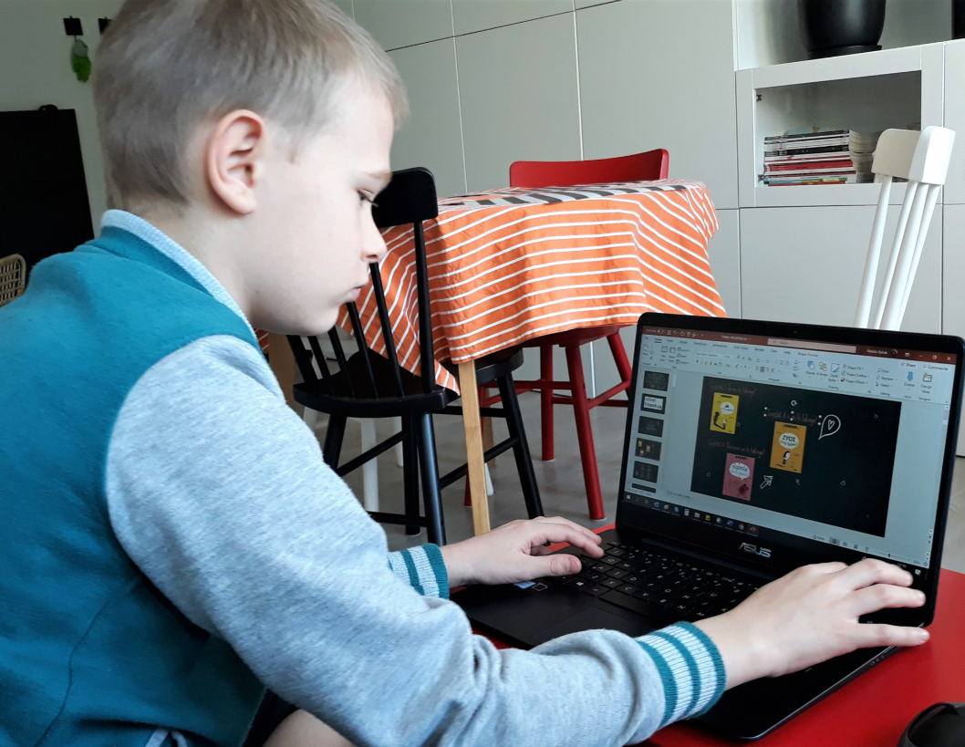

DZIĘKUJĘ ZA UWAGĘ, pozdrawiam TYMEK ☺

